Slide 1


DESARROLLO DE UN CARGADOR DE BATERÍAS BASADO EN CONTROL PREDICTIVO POR MODELO (MPC) PARA UN SISTEMA DE GENERACIÓN FOTOVOLTAICA
DEPARTAMENTO DE ELÉCTRICA Y ELECTRÓNICA
CARRERA DE INGENIERÍA EN ELECTRÓNICA, AUTOMATIZACIÓN Y CONTROL
AUTORES: OÑATE MONTOYA, LENIN ANDRES
TITO CRESPO, WILSON XAVIER
DIRECTOR: DR. ARCOS AVILÉS, DIEGO GUSTAVO
SANGOLQUÍ - ECUADOR
2018

Slide 2
Temario:
Introducción
Resumen
Diseño del Convertidor y Controlador
Diseño del convertidor.
Antecedentes
Justificación e Importancia
Pruebas y resultados
Objetivos del Proyecto
Simulación del convertidor.
Función de transferencia del convertidor.
Simulación del sistema con el controlador DMC
Pruebas y resultados simulados
Pruebas y resultados experimentales.
Conclusiones y recomendaciones
Fundamento teórico
Diseño del controlador DMC
Sistema de control en cascada
Simulación del sistema de control en cascada
Elementos del cargador de baterías
SANGOLQUÍ - ECUADOR
2018

Slide 3
Introducción
SANGOLQUÍ - ECUADOR
2018

Slide 4
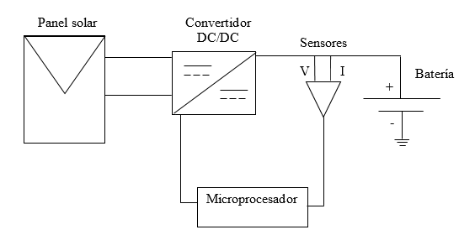
RESUMEN

Slide 5
Antecedentes
Energía Fotovoltaica
Electrónica de Potencia
Control Automático

Slide 6
Justificación e Importancia
Este trabajo de investigación busca aportar al crecimiento deseado de generación eléctrica en el Ecuador, a través de fuentes de energía renovable y brindar una alternativa de energía limpia para evitar la contaminación al medio ambiente.
Se plantea desarrollar un doble lazo de control MPC para regular el voltaje y la corriente de un convertidor de potencia reductor alimentado con un panel solar y de esta manera realizar el proceso de carga de una batería. Es importante mencionar que se propone utilizar una técnica de control basada en MPC, debido a las ventajas inherentes que ofrece como: robustez y respuesta dinámica rápida, lo que produce que su funcionamiento sea óptimo

Slide 7
Objetivos del Proyecto
Desarrollar un sistema de control basado en MPC para un cargador de baterías de un sistema de generación fotovoltaica.
Implementar un convertidor de potencia DC/DC a través del cual se cargue una batería con la energía fotovoltaica obtenida mediante un panel solar.
Obtener el modelo matemático del convertidor de potencia DC/DC.
Diseñar un controlador basado en MPC que regule las variables de tensión y corriente de carga de la batería.
Sintonizar los parámetros del controlador predictivo por modelo (MPC).

Slide 8

Fundamento teórico
Convertidores conmutados de potencia DC/DC
Los convertidores de potencia DC/DC son circuitos electrónicos cuya función principal es transformar un voltaje de corriente continua (DC) a otro voltaje regulado de corriente continua ya sea de mayor o menor valor.

Slide 9
Fundamento teórico
Control predictivo por modelo (MPC)
El MPC aparece a finales de los años 70´s cuando el ingeniero Jacques Richalet propuso un algoritmo denominado Control Heurístico Predictivo de Modelo, dentro de sus principales ventajas está la solución de problemas de no linealidad y restricciones en los procesos.
Desde entonces, se ha desarrollado en aplicaciones como robots manipuladores, refinación e industrias petroquímicas, hasta el campo de la medicina, e.g., para la anestesia clínica.

Slide 10
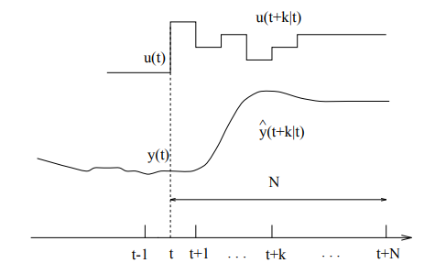
Fundamento teórico
Modelo de predicción
Función objetivo
Obtención de la ley de control
Se basa en el modelo del proceso a controlar, en cada instante t se predice las salidas futuras de la planta para un horizonte de predicción N. Las salidas predichas dependen de las entradas pasadas a la planta, las salidas pasadas y las señales de control futuras

Slide 11
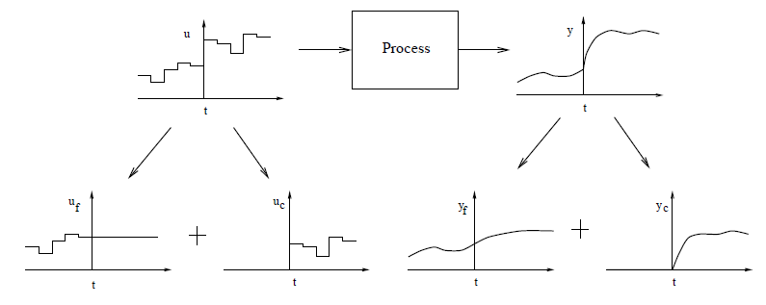
Fundamento teórico
Respuesta libre y forzada

Slide 12
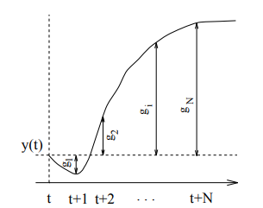
Fundamento teórico
CONTROL POR MATRIZ DINÁMICA (DMC)
Para modelar el proceso, el DMC utiliza la respuesta ante el escalón

Slide 13
Fundamento teórico
CONTROL POR MATRIZ DINÁMICA (DMC)
Las predicciones se calculan a lo largo del horizonte de predicción. Al considerar M acciones de control se tiene una matriz G
Donde G es la matriz de respuesta al escalón, u es el vector de incrementos de control y f es el vector de respuestas libres.

Slide 14
Fundamento teórico
CONTROL POR MATRIZ DINÁMICA (DMC)
El objetivo del DMC es llevar al proceso lo más cercano a la referencia dada, la función objetivo se presenta a continuación.
Donde P_{h} es el horizonte de predicción y M es el horizonte de control.

Slide 15

Fundamento teórico
CONTROL POR MATRIZ DINÁMICA (DMC)
La ley de control se calcula mediante
Se envía al proceso solo el primer elemento del vector u, lo que quiere decir que se va a calcular una sola vez, por lo que
$${\left(G^{T}×G+λI\right)}^{−1}×G^{T}$$

Slide 16
Diseño del convertidor y controlador
SANGOLQUÍ - ECUADOR
2018

Slide 17
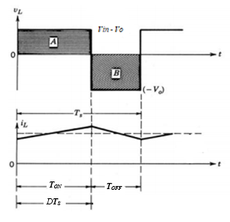
Diseño del convertidor
Debido a que la tensión que entrega el panel solar es superior a la tensión necesaria para cargar la batería, se diseña un convertidor reductor de potencia.
Un convertidor reductor puede trabajar en dos modos: modo de conducción continua (MCC) y modo de conducción discontinua (MCD).

Slide 18
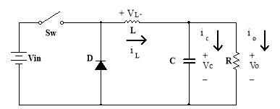
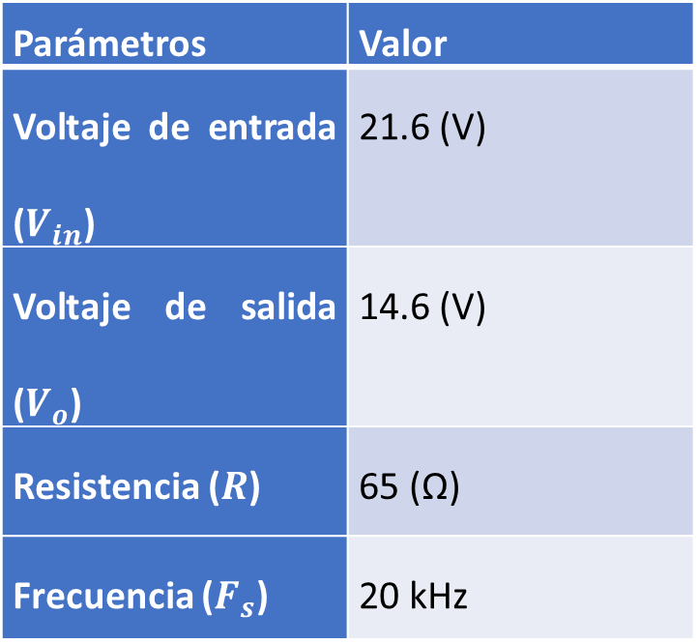
Diseño del convertidor
Parámetros | Valor
Voltaje de entrada ($V_{in}$) | 21.6 (V)
Voltaje de salida ($V_{o}$) | 14.6 (V)
Resistencia ($R$) | 65 (Ω)
Frecuencia ($F_{s}$) | 20 kHz

Slide 19
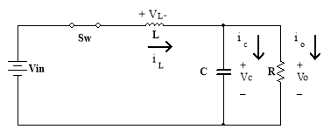
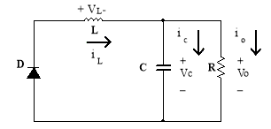
Diseño del convertidor
T_{ON}
T_{OFF}

Slide 20
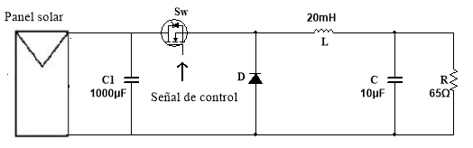
Diseño del convertidor
Fórmulas para encontrar los valores de los elementos del convertidor reductor

Slide 21
Simulación del convertidor
P = 40 y N = 6
Corriente en el inductor

Slide 22
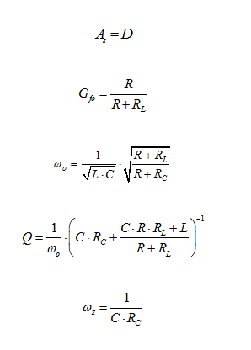
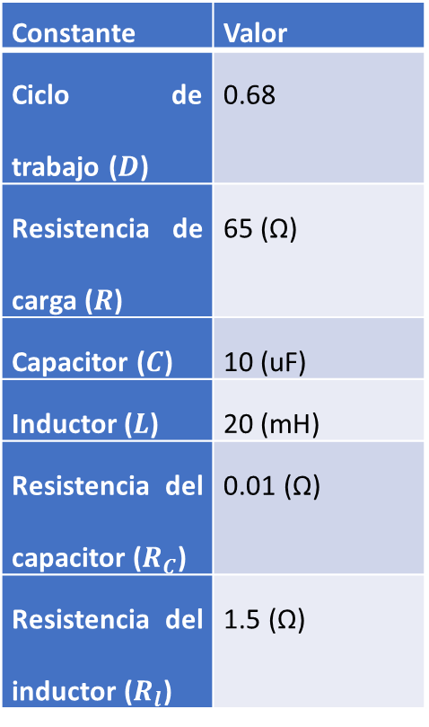
Función de transferencia del convertidor
Constante | Valor
Ciclo de trabajo ($D$) | 0.68
Resistencia de carga ($R$) | 65 (Ω)
Capacitor ($C$) | 10 (uF)
Inductor ($L$) | 20 (mH)
Resistencia del capacitor ($R_{C}$) | 0.01 (Ω)
Resistencia del inductor ($R_{l}$) | 1.5 (Ω)

Slide 23
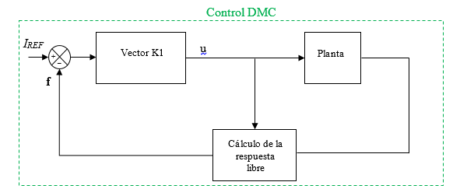
Diseño del controlador DMC
Para el diseño del controlador DMC se parte del cálculo de la matriz dinámica G de la planta y sus respectivos coeficientes g_{i},cada coeficiente de la matriz dinámica G es el valor de cada uno de los escalones

Slide 24
Simulación del sistema con el controlador DMC
P = 40 y N = 6
λ = 80 y δ = 75

Slide 25
Simulación del sistema con el controlador DMC
Verificación de la robustez del controlador

Slide 26
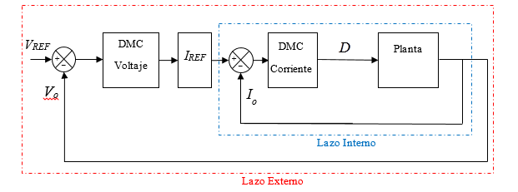
Sistema de control en cascada
Controlador externo
P = 5 y N = 2
λ = 4500 y δ = 1
Controlador interno
P = 15 y N = 5
λ = 100 y δ = 3

Slide 27
Simulación del Sistema de control en cascada

Slide 28
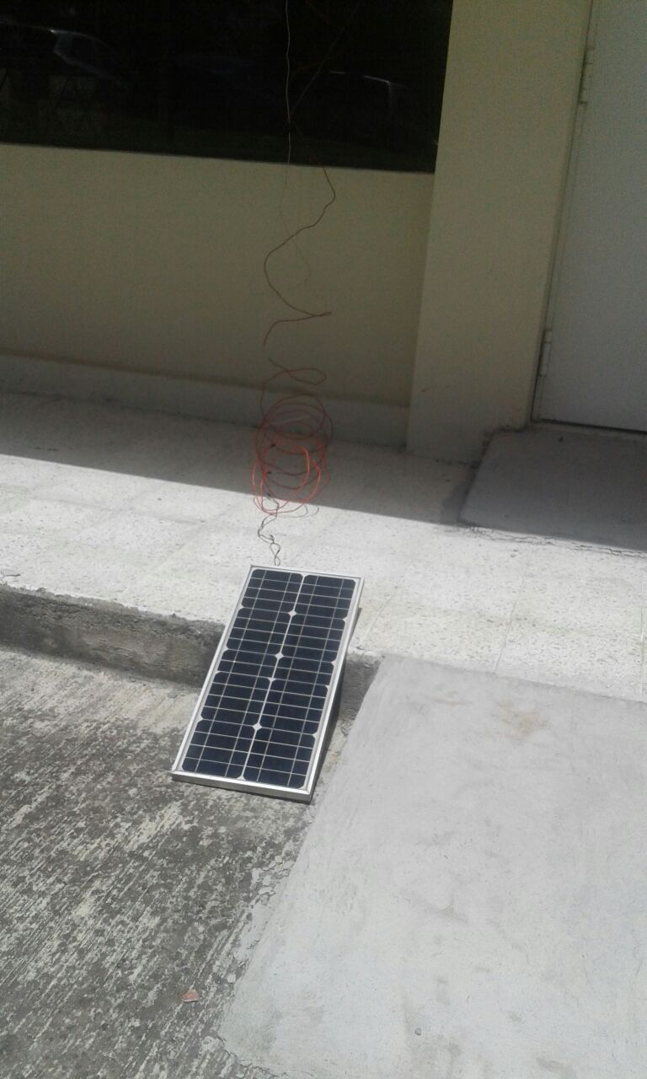
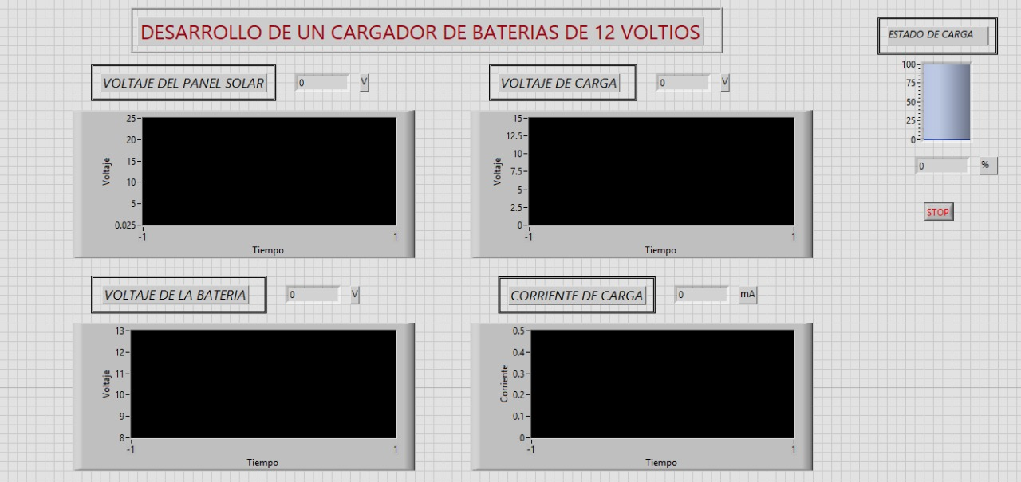
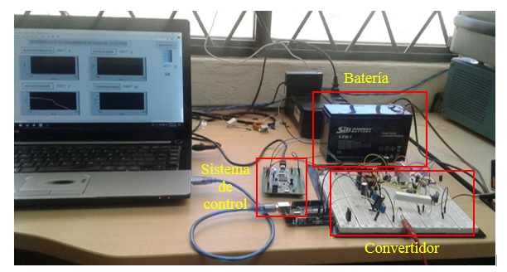
Elementos del cargador de baterías

Slide 29
Pruebas y Resultados
SANGOLQUÍ - ECUADOR
2018

Slide 30
Pruebas y Resultados simulados
Se realizó una comparación entre el rendimiento del controlador predictivo DMC frente a un controlador PID para regular la corriente del inductor en el convertidor reductor, se evaluaron parámetros como: sobreimpulso, tiempo de establecimiento, rizado de la corriente en el inductor y tiempo del cálculo computacional
Para realizar el diseño del controlador PID, se empleó el método de la última ganancia de Ziegler y Nichols, quienes propusieron reglas para determinar los valores de la ganancia proporcional K_{p}, y de los tiempos integral y derivativo conocidos como T_{i} y T_{d},

Slide 31
Pruebas y Resultados simulados
Control DMC de Corriente
Control PID de Corriente

Slide 32
Pruebas y Resultados simulados
Rizado en la corriente
Control DMC de Corriente
∆i_{L} = 0.01(A)
Control PID de Corriente
∆i_{L} = 0.02(A)

Slide 33
Pruebas y Resultados simulados
 | MPC | PID
Sobreimpulso | 0% | 0%
Tiempo de establecimiento | 2 (ms) | 2.1 (ms)
Rizado en la corriente | 6.66% | 13.33%
Tiempo de ejecución del programa | 2.97 (s) | 1.75 (s)
Nótese que el control DMC puede trabajar tanto con sistemas lineales y no lineales (convertidores de potencia), siendo ésta característica la mayor ventaja que presenta este controlador ante un controlador PID, pues este último explota sus características en sistemas lineales.

Slide 34
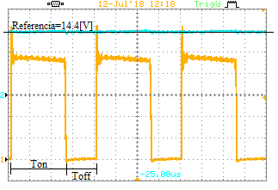
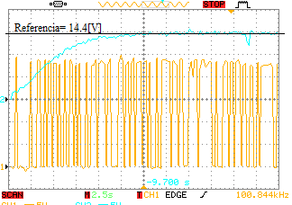
Pruebas y Resultados experimentales
Ciclo de trabajo estable
Ciclo de trabajo variante

Slide 35
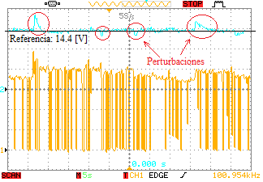
Pruebas y Resultados experimentales
Se presenta como actúa el sistema de control DMC ante distintas perturbaciones causadas por la variación del voltaje que entrega el panel solar, como se observa, el sistema de control reacciona ante estas perturbaciones y mantiene el voltaje en la referencia deseada.

Slide 36
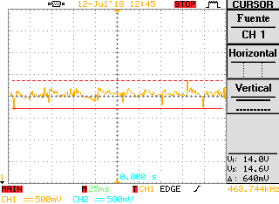
Pruebas y Resultados experimentales
En el osciloscopio se midió la señal del voltaje de salida del convertidor, con el fin de medir el rizado de tensión a la salida de voltaje. Se observa que el rizado es de 640 (mV), lo cual equivale al 4.44%.

Slide 37
Pruebas y Resultados experimentales
En el intervalo en el cual el voltaje del panel solar es menor a 16.2 (V), el voltaje a la salida de la planta cae a 0 (V).Además, el sistema de control responde adecuadamente ante perturbaciones, por lo tanto, es un sistema de control robusto.

Slide 38
Pruebas y Resultados experimentales
Se observa que el SOC de la batería, consta de dos etapas: la primera etapa que toma mayor tiempo corresponde a la carga de la batería y la segunda etapa consiste en el proceso de descarga de la batería, para lo cual se conectó un foco a la batería para que se descargue paulatinamente

Slide 39
Conclusiones
SANGOLQUÍ - ECUADOR
2018

Slide 40
Conclusiones
El presente proyecto de investigación abordó el estudio, diseño e implementación del sistema de control de un cargador de baterías para un sistema de generación fotovoltaica. Se implementó el algoritmo de control por matriz dinámica (DMC) para gobernar el funcionamiento de un convertidor reductor DC/DC encargado de regular el flujo de corriente y voltaje proveniente de un panel solar hacia una batería AGM y de esta manera realizar su proceso de carga.
El estudio desarrollado presenta un análisis detallado del diseño de un convertidor reductor DC/DC. Para realizar el dimensionamiento de los elementos del convertidor se parte del análisis de voltajes y corrientes de su circuito electrónico cuando opera en modo de conducción continua (MCC). El convertidor implementado presenta un rizado relativo del voltaje de salida del 4.44%.
Al comparar los resultados obtenidos mediante las simulaciones del controlador predictivo DMC frente al controlador PID, se demuestra que el control predictivo DMC diseñado presenta un mejor desempeño al reducir el tiempo de establecimiento en un 4.76% y el rizado en la corriente en un 50%, pero es importante notar que la ejecución de su algoritmo conlleva un mayor tiempo de ejecución.

Slide 41
Conclusiones
La implementación del sistema de control del cargador de baterías se realizó mediante un control DMC en cascada, en donde el lazo interno que controla la corriente que circula por el inductor debe ser diez veces más rápido que el lazo externo que controla el voltaje de salida de la planta, porque de esta manera se asegura que el lazo interno actué primero rechazando las perturbaciones.
Finalmente, para comprobar el desempeño del cargador de baterías se realizó la validación experimental a través de las pruebas de carga y descarga de una batería. El sistema de control respondió correctamente ante las perturbaciones producidas por el cambio de las condiciones climáticas.

Slide 42
Recomendaciones
SANGOLQUÍ - ECUADOR
2018

Slide 43
Recomendaciones
Para trabajos futuros se recomienda investigar e implementar otras estrategias de control aplicadas a regular la corriente y el voltaje de un convertidor reductor, con el fin de evaluar y comparar experimentalmente dichas estrategias frente a un control predictivo DMC y de esta manera mejorar el rendimiento del cargador de baterías mediante la selección del sistema de control que resulte ser más eficiente.
Para realizar las distintas pruebas de funcionamiento del cargador de baterías se recomienda utilizar una batería AGM debido a que admite varios ciclos de carga y descarga, además es importante mencionar que para realizar el proceso de carga de la batería es aconsejable utilizar una corriente baja para preservar su vida útil.
Para sintonizar un control predictivo DMC se recomienda realizar varias pruebas de simulación en las que se varíe los horizontes de predicción y control, y se escoja los valores que produzcan el rendimiento deseado. Además, si se desea implementar un controlador predictivo DMC hay que considerar que mientras más grandes sean estos horizontes el tiempo de procesamiento será mayor.

Slide 44
Gracias
SANGOLQUÍ - ECUADOR
2018

